Slide 1
lineBot氣象小助理
作者 吳彥瑾

Slide 2
目錄
專題說明
相關文章
實作結果
結論

Slide 3
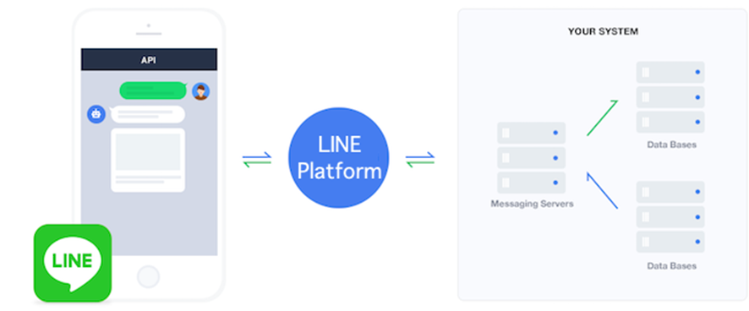
專題說明
本專題使用anaconda3.9以上版本、網路爬蟲(爬取)、linebot開發流程及預設功能提供地址製作出一個lineBot氣象小助理，串接雷達回波與地震資訊、目前氣象資訊、天氣預報和空氣品質快速問答說明功能。

Slide 4
相關文章
透過 Messaging API，機器人伺服器可以向 LINE 平台發送資料並從 LINE 平台接收資料。請求以 JSON 格式透過 HTTPS 傳送。Bot伺服器與LINE平台之間的通訊流程如下：
1.用戶向 LINE 官方帳戶發送訊息。
2.LINE 平台將 webhook 事件傳送到機器人伺服器的 webhook URL。
3.機器人伺服器檢查 webhook 事件並透過 LINE 平台回應用戶。
參考網址：
https://developers.line.biz/en/docs/messaging-api/overview/

Slide 5



實作
透過氣象資料開放平台的json爬取要的資料、開啟ngrok取得網址、授權碼貼在code上面及LINE Developer的key作串接並能夠完整的執行。
(以下使用到的三大模組)

Slide 6
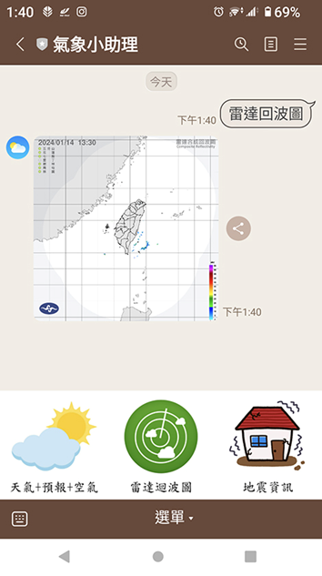
地震資訊
手機觸控點擊[地震資訊]或用打的就會出現結果。

Slide 7
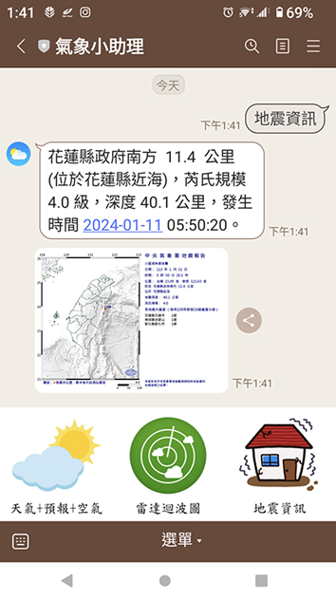
雷達回波圖
手機觸控點擊[雷達回波圖]或用打的就會出現結果。

Slide 8
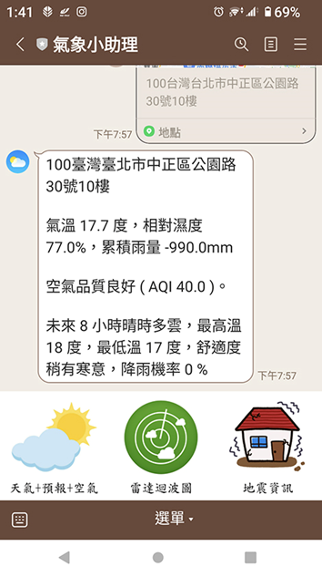
天氣、預報及空氣品質
手機觸控點擊[天氣+預報+空氣]或用打的就會出現結果。

Slide 9
結論
完成後，在氣象機器人的聊天畫面下方，就會出現圖文選單，點擊圖文選單，就會出現對應的動作。
連結網址：
https://github.com/LonelyCaesar/line-bot-weather-bot

Slide 10
ＴＨＥ ＥＮＤ

